Slide 1
sidekiq
sidekiq是一个用ruby编写的异步处理框架

Slide 2
sidekiq的目标是什么?
sidekiq的目标是更容易的集成到任何现代的Rails应用中,并要比其他的异步解决方案表现的更加出色.
资料来源: https://github.com/mperham/sidekiq/wiki/Getting-Started

Slide 3

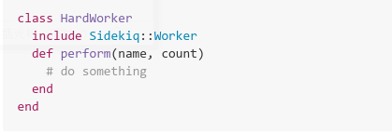
sidekiq安装/使用
1.在gemfile添加
2.在app/workers里创建一个work

Slide 4


sidekiq安装/使用
3.创建一个异步处理的job
4.创建一个未来处理的job

Slide 5

sidekiq安装/使用
5.你可以通过调用delay来把一个类方法当成job来创建
ps:相当于前面的几种情况是在异步处理中执行perform中的逻辑, 这里是在异步中执行do_some_stuff这个function中的逻辑

Slide 6

sidekiq启动
1.在你的Rails项目目录下启动sidekiq,这些job会被运行

Slide 7
sidekiq
sidekiq是一个用ruby编写的异步处理框架

Slide 8
sidekiq的目标是什么?
sidekiq的目标是更容易的集成到任何现代的Rails应用中,并要比其他的异步解决方案表现的更加出色.
资料来源: https://github.com/mperham/sidekiq/wiki/Getting-Started

Slide 9
sidekiq安装/使用
1.在gemfile添加
2.在app/workers里创建一个work

Slide 10
sidekiq安装/使用
3.创建一个异步处理的job
4.创建一个未来处理的job

Slide 11
sidekiq安装/使用
5.你可以调用delay来创建job

Slide 12
sidekiq启动
1.在你的Rails项目目录下启动sidekiq,这些job会被运行

Slide 13
sidekiq实战演练
1.启动redis(先安装 请参考redis相关教程)
redis-server
2.启动sidekiq
bundle exec sidekiq
3.调用sidekiq代码

Slide 14
sidekiq实战演练
关门放代码

Slide 15
sidekiq原理
sidekiq在一个进程中使用多线程来同时处理很多job

Slide 16
sideriq和redis的关系
redis为sideriq提供数据.redis中存储着sideriq运行数据和历史数据来支持sideriq
的WebUI

Slide 17
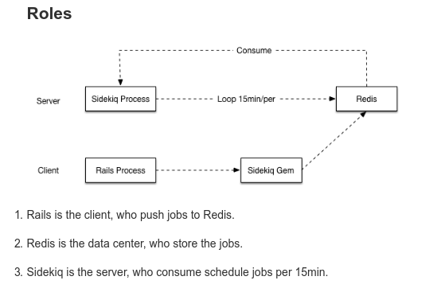
sidekiq中的角色
这里为什么是15分钟不是很明白?莫名奇妙

